Slide 1
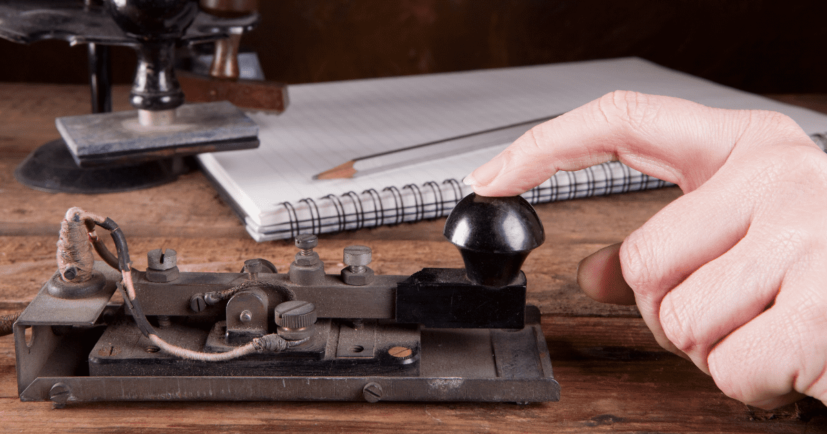
CODE MORSE

Slide 2
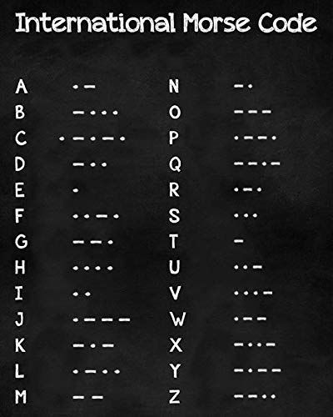
SOMMAIRE
Code Morse
Signaux
Utilités
Transmission
Clé morse
Décodage

Slide 3
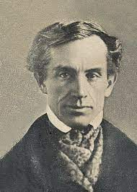
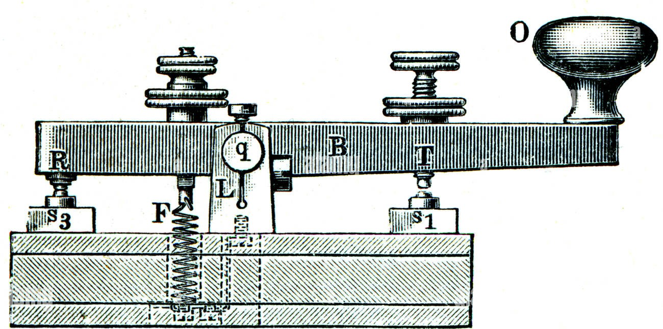
C ’est quoi le code Morse?
Le code Morse est un système de communication utilisant des signaux électriques, lumineux ou auditifs permettant de coder des lettres de l’ alphabet et les chiffres à l’aide de combinaisons de deux durées : brève et longue,
Il a été développé au 19e siècle par Samuel Morse et Alfred Vail pour être utilisé avec le télégraphe électrique.

Slide 4
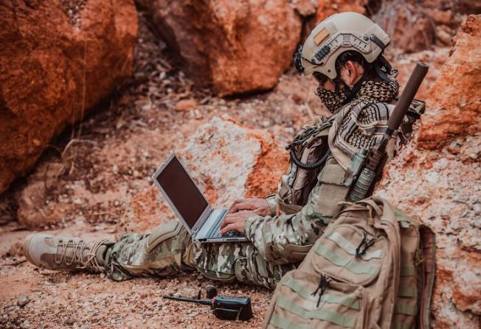
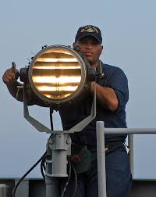
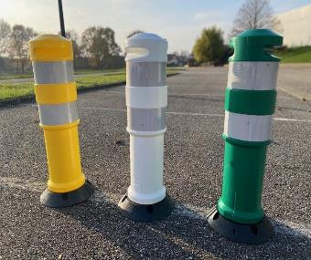
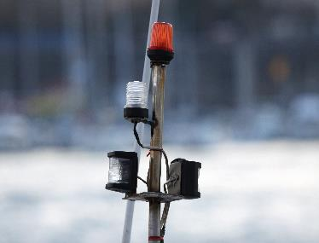
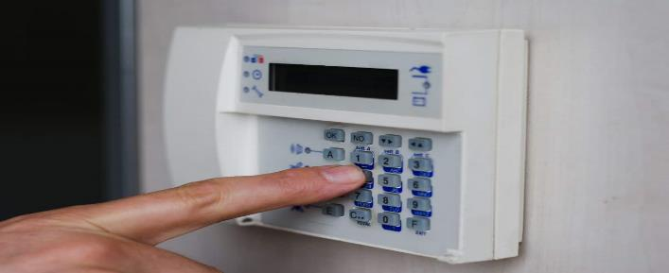
Quels sont les utilisations du Morse?
Communication militaire
Communication navale
Balises et Feux de navigation
Système d’alarme

Slide 5
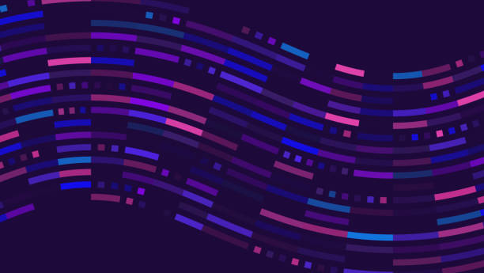
“ La clé Morse est la musique des signaux, le rythme des mots, la danse des lettres . ’’
--Richard B. Wolf

Slide 6
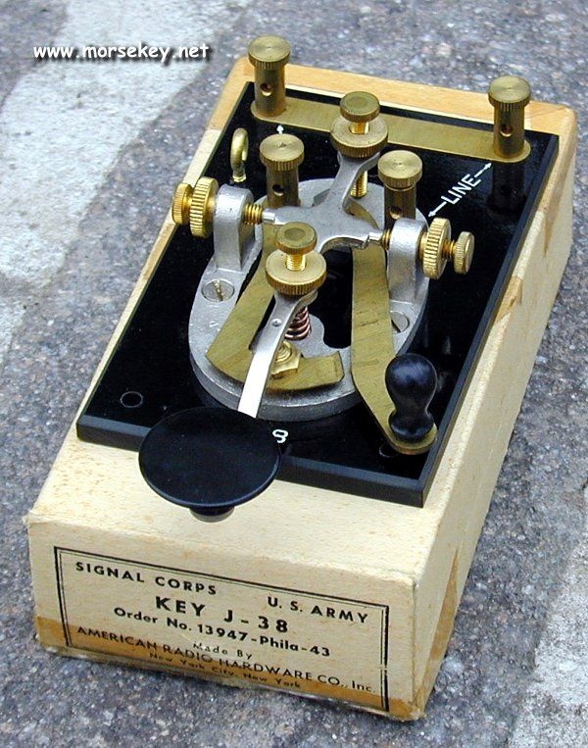
Clé Morse
Ce type de manipulateur est nommé Pioche .
Composant Pioche
Bras Pioche
Contacts Electriques
Ressort
Base
Paliers

Slide 7
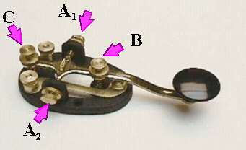
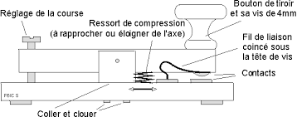

A1 et A2 : Paliers
B : Ressort
C : Fixation avec Base
D : Bras Pioche
E
E : Base de la pioche
En Dessous de B ce trouve les contacts électriques .

Slide 8
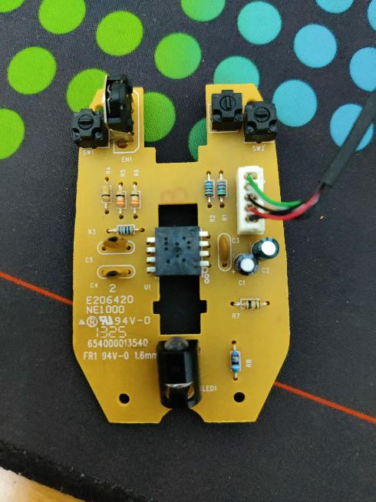
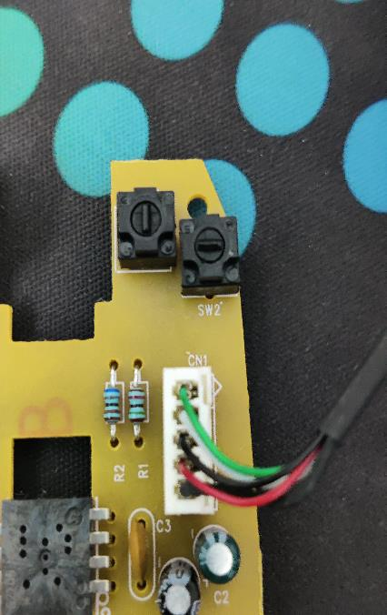
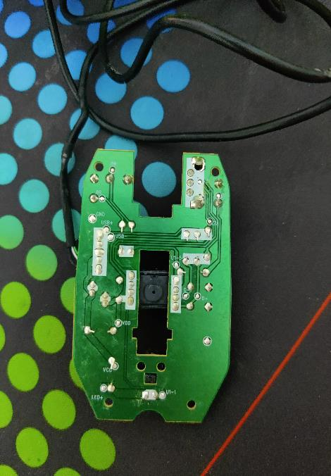
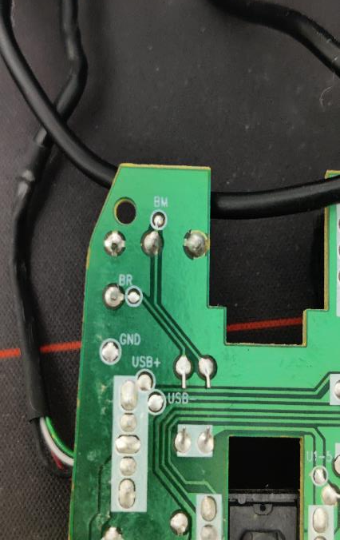
Notre Clé à morse à nous:
Avec cette clé morse ( on sais que vous avez devinez que ces un souris),
nous avons pus résumé tous l’appareil prècedent seulement avec une petite partie de la souris et qui est :

Slide 9
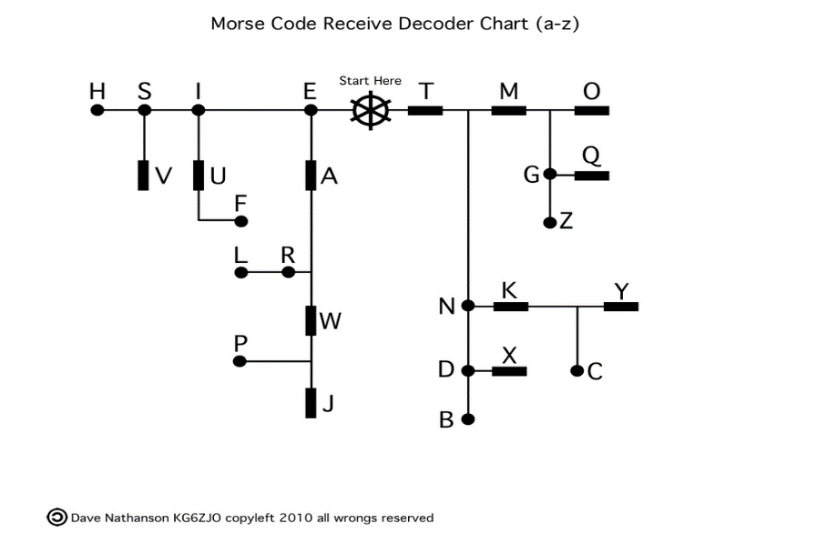
"Dans l'univers des signaux, le code Morse est la symphonie de la communication."
Signaux
Le code morse est composée principalement de deux signaux :
Le ( • ) signal court durée .
Le ( − ) signal long durée .
Pour émettre un point ou un tiret on passe par les étapes suivantes:
Position de repos
Appui sur le levier ou le bouton
Circuit électrique fermé
Durée d'activation
Relâchement des contacts
"Le code Morse est le langage qui parle sans mots, mais avec des points et des tirets."
- John Greenleaf Whittier

Slide 10
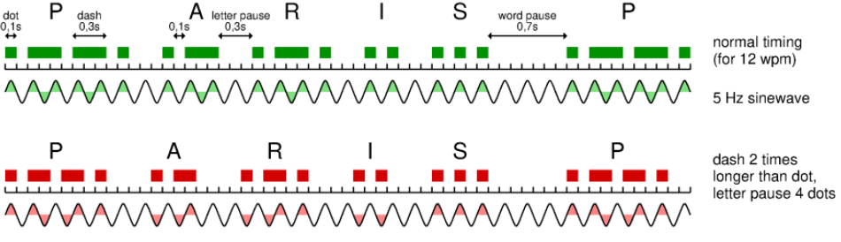
En appuyant sur le levier ou le bouton de la clé Morse, vous activez les contacts électriques, créant un circuit électrique fermé et permettant au courant de passer.
La durée pendant laquelle vous maintenez les contacts activés détermine si vous émettez un point ou un tiret.
Le relâchement des contacts interrompt le courant et permet aux contacts de revenir à leur position de repos.

Slide 11
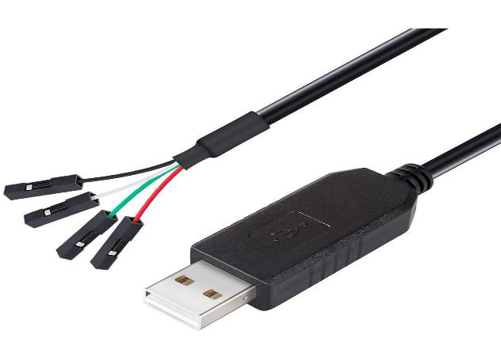
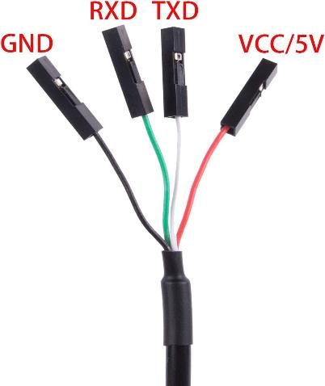
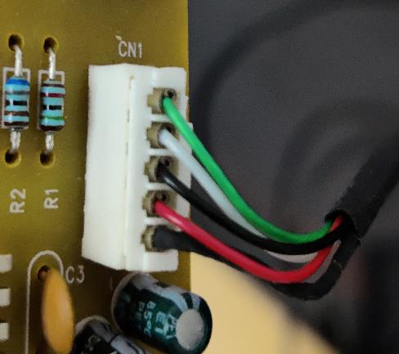
Transmission
La transmission des données entre la clé morse et l’appareil de décodage nécessite trois fils:
le fil rouge pour l'alimentation électrique (VCC)
le fil noir pour la masse (GND)
le fil vert pour la transmission de données (TX)
Dans notre cas on utilise une connexion U.S.B car on utilise une souris ☺

Slide 12
Video Explicative
Pour consolider vaut information acquérir précédemment , nous allons vous présenter une petite Vidéo .
BON VISIONNAGE !

Slide 14

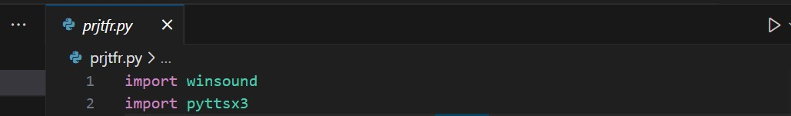
Décodage
On Utilisera Notre Incroyable Programme ☺

Slide 15

PRATIQUE!!!!
•−−••−••−−••−−•−••−•

Slide 16
Rayane
Taouache
Bensemane
Reda
Expert en Recherche
d’information .
Houam
Kamel
Réalisateur du programme .
Coordination des idées et réalisations .
🔎
👩‍💻

Slide 17
Le slide précèdent est erroné , tous le travail à été fait ensemble. 👍

Slide 18
Merci d’avoir suivit notre présentation
🙏

Slide 19
Credits
This presentation template was created by Slidenest, using resources from these sites:
IMAGES:
https://dribbble.com/shots/16630330-Fast-VPN-Mobile-App
https://unsplash.com/photos/EUsVwEOsblE
https://unsplash.com/photos/KJ241ZAOYwU
https://unsplash.com/photos/YXjEQOyVCYI
https://unsplash.com/photos/RYwGqWum0Og
https://dribbble.com/shots/19529430-XIZT-Cybersecurity-Landing-Page
https://unsplash.com/photos/tbuVFsx_RKE
https://unsplash.com/photos/vf6B1edGafY
https://unsplash.com/photos/qRkImTcLVZU
https://unsplash.com/photos/zAhAUSdRLJ8
https://unsplash.com/photos/ymx8g15pxD4
FONTS:
Silkscreen: https://fonts.google.com/specimen/Silkscreen
Dosis: https://fonts.google.com/specimen/Dosis

